Slide 1
Alexander von Humboldt
geografiens grundlægger

Slide 2
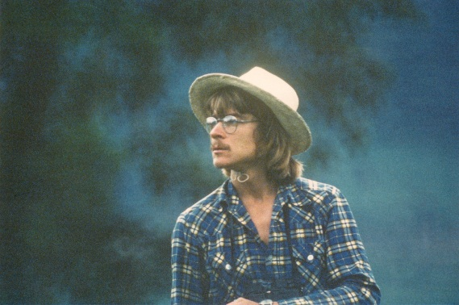
”Du ligner Alexander von Humboldt?!” sagde en ven om dette billede af mig i Ecuadors Andesbjerge i 1981

Slide 3
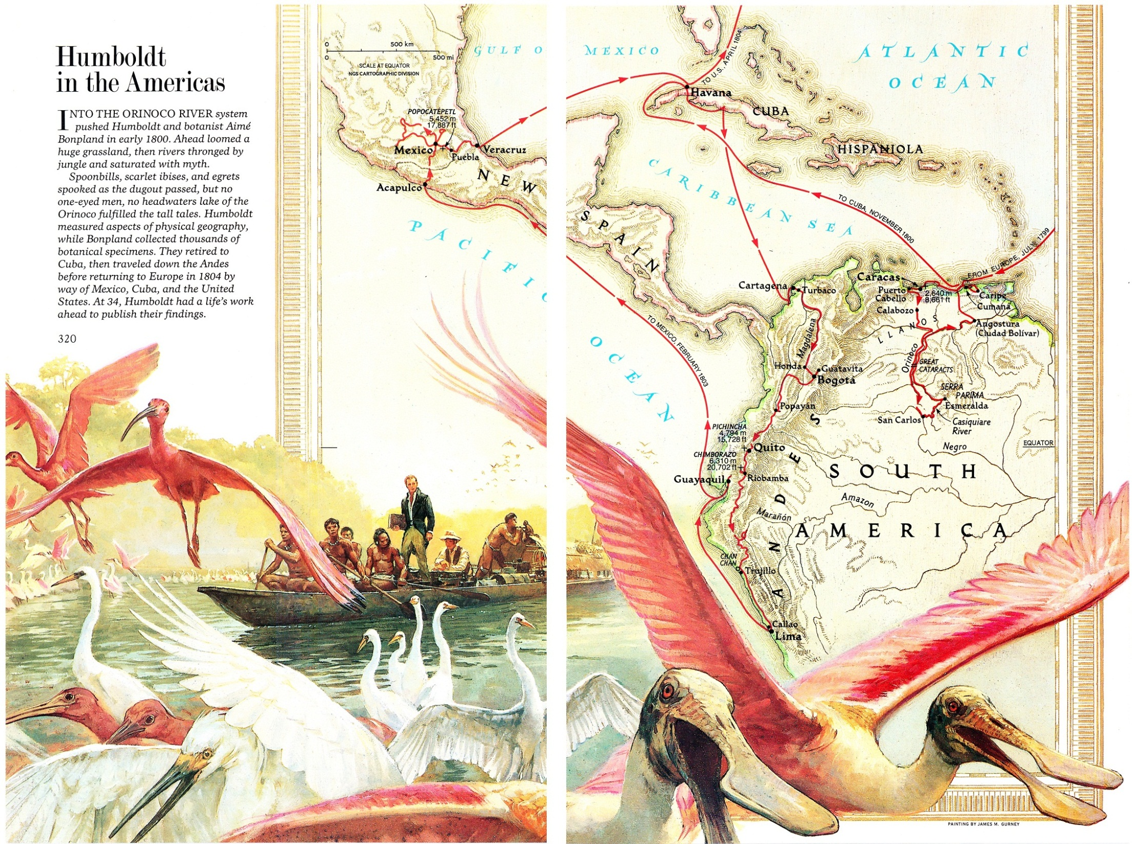
Humboldts feltstudier
i Syd- og Mellemamerika 1799-1804

Slide 4
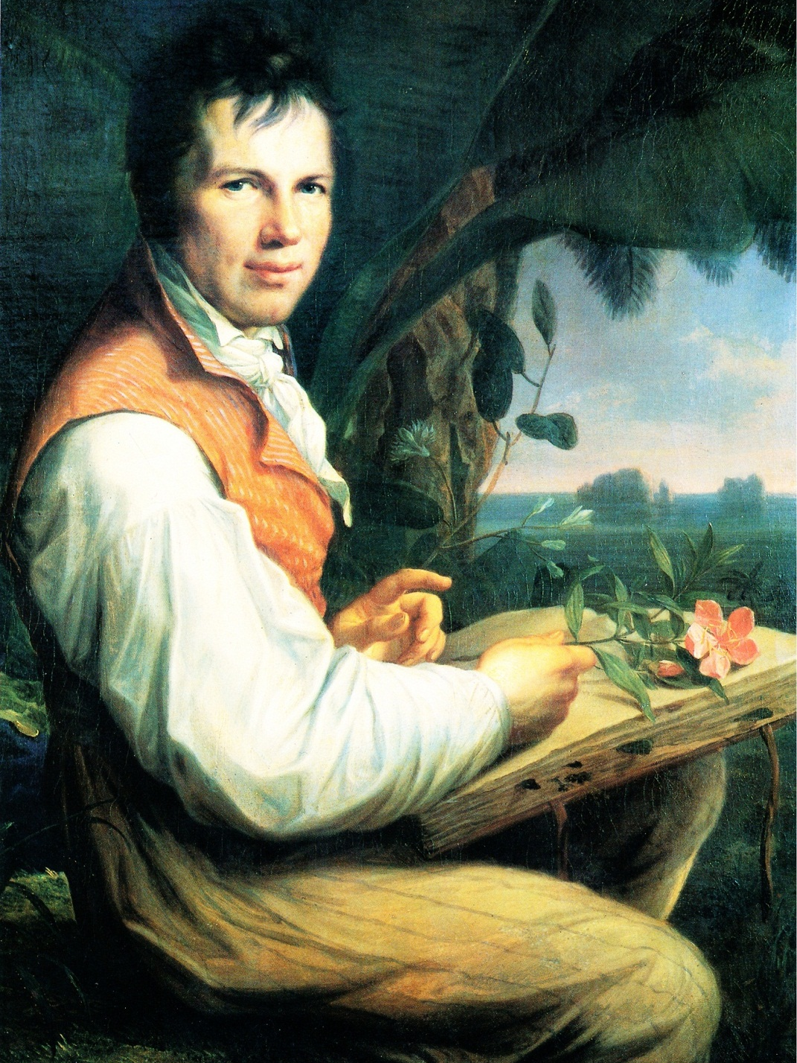
Alexander von Humboldt (1769-1859)
Rejste i Latinamerika 1799-1804.
Udgav 5-bindsværket Cosmos om sine observationer og indsamlinger
Grundlægger af geografi som empirisk videnskab, især fysisk geografi og biogeografien (videnskaben om levende organismers geografiske udbredelse)

Slide 5
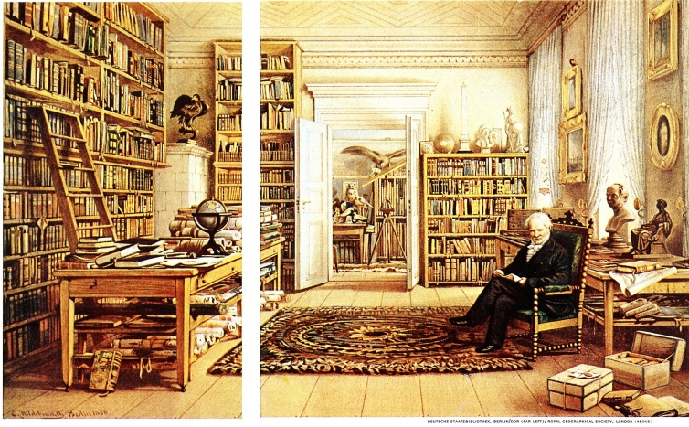
Alexander von Humboldt som 87-årig, stadig aktiv forsker.

Slide 6
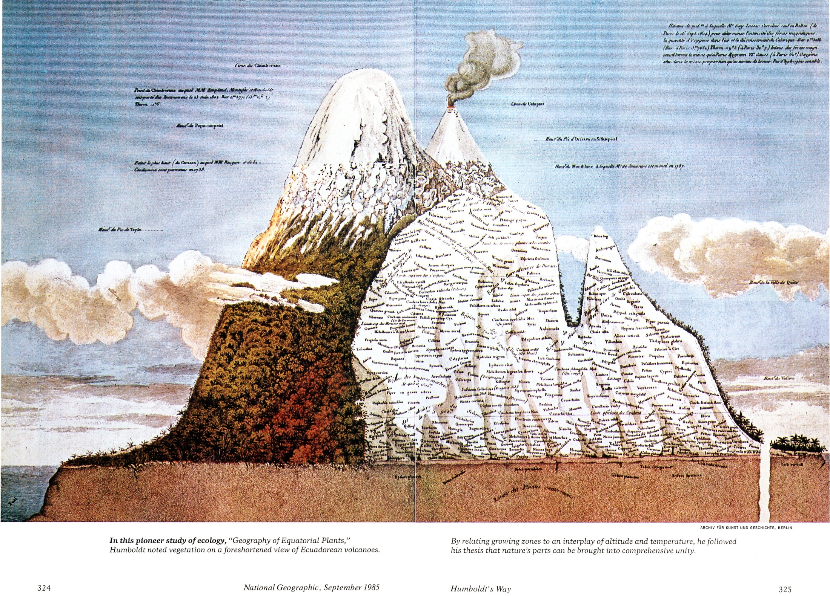
Humboldts optegnelser
af plantezoner i et tværsnit af Andesbjergene ved Chimborazo

Slide 7
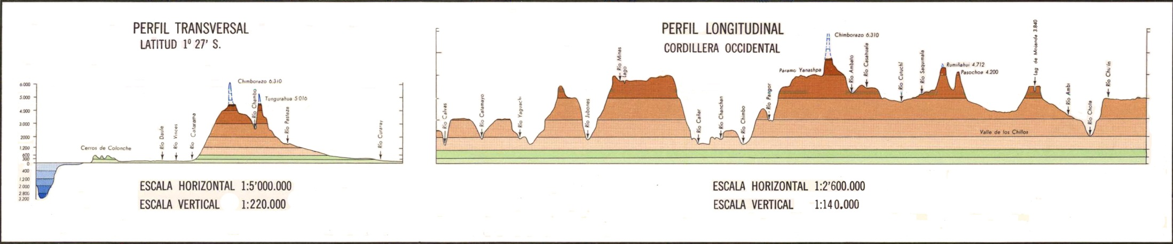
Moderne optegning af Andesbjergene i profil på tværs og på langs

Slide 8
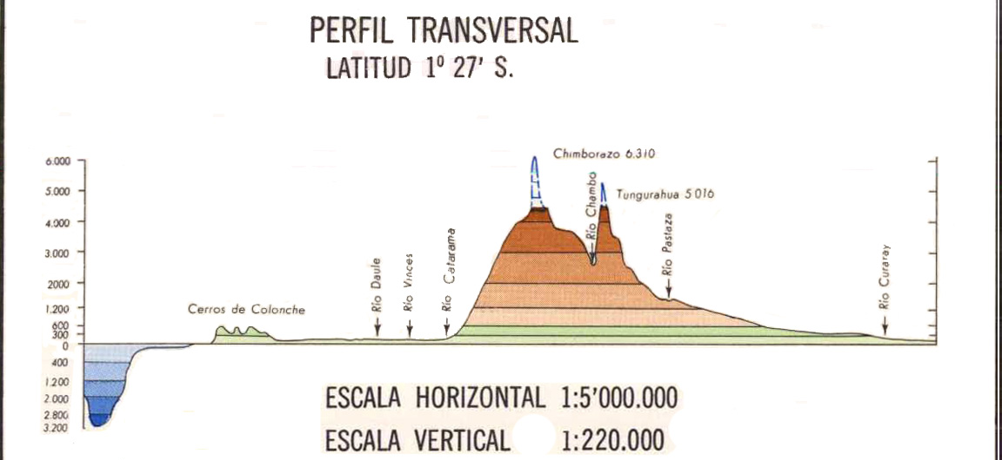

Slide 9
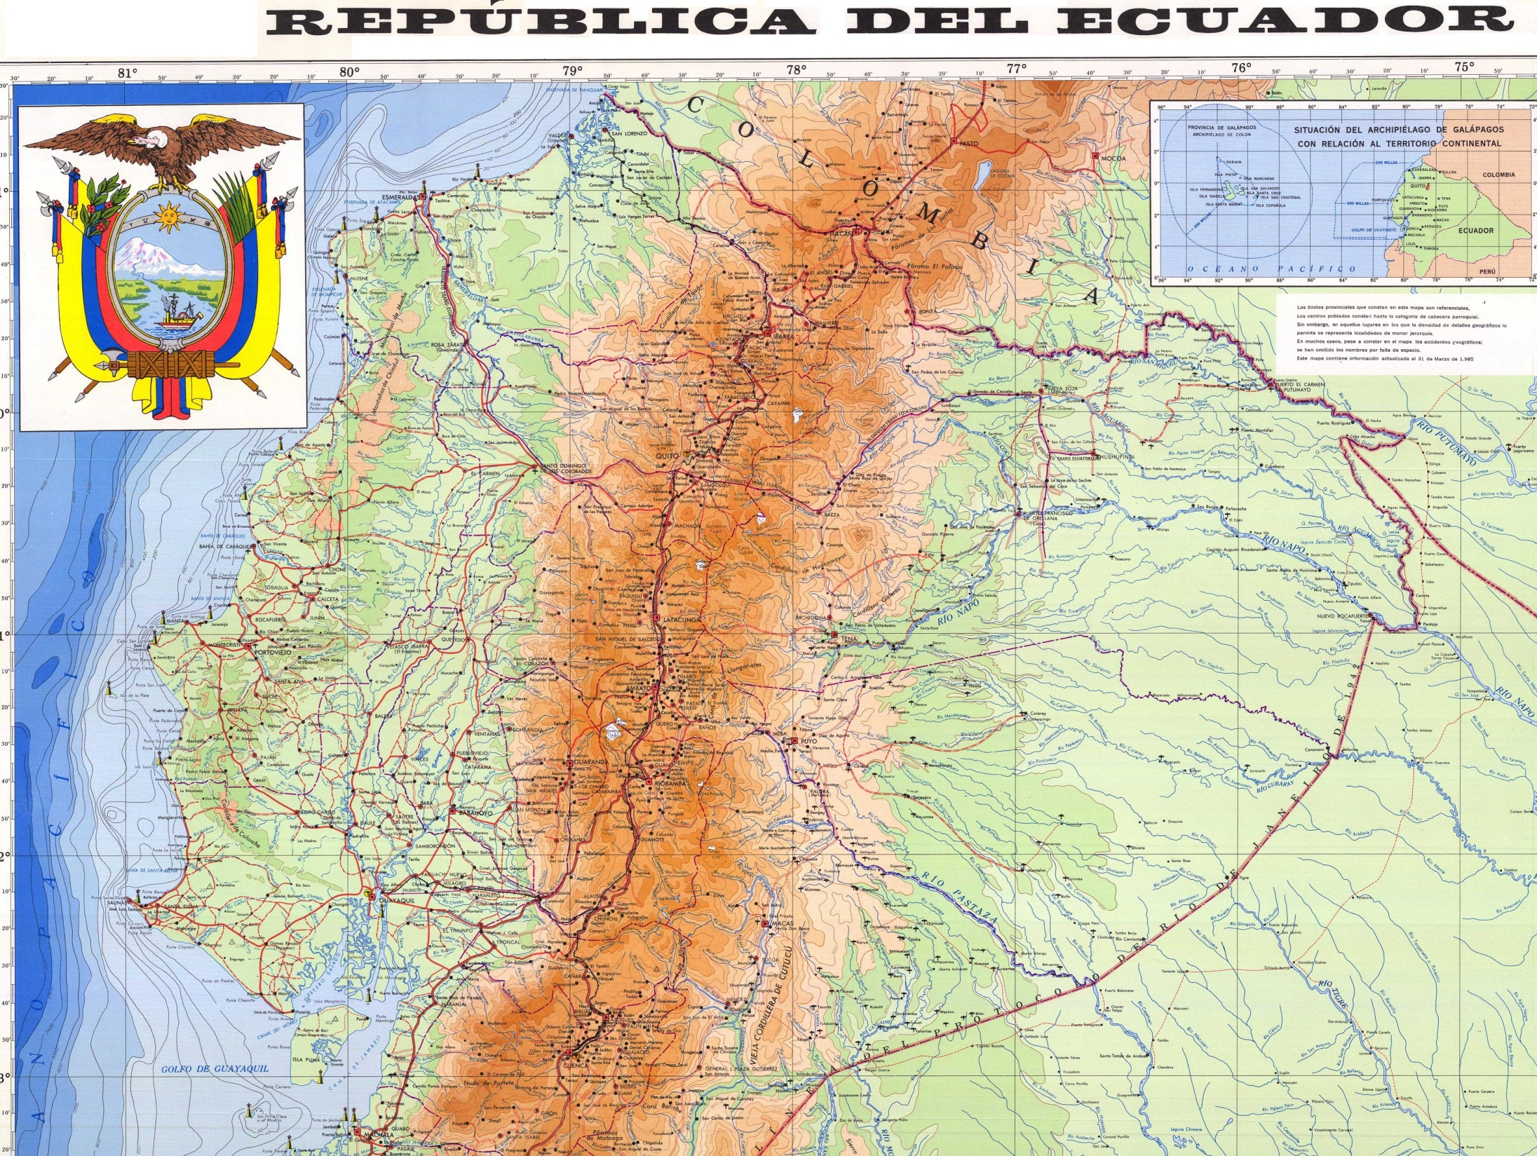

Slide 10
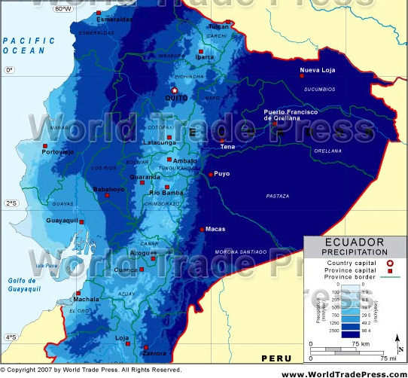

Slide 11
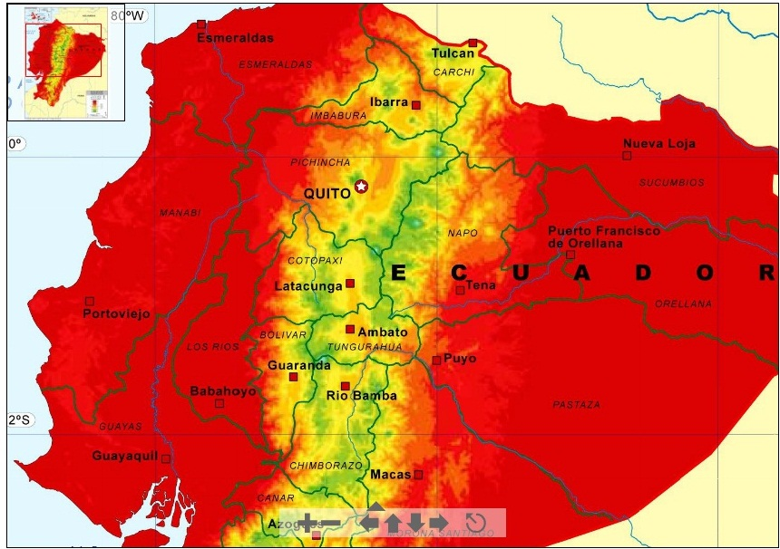

Slide 12
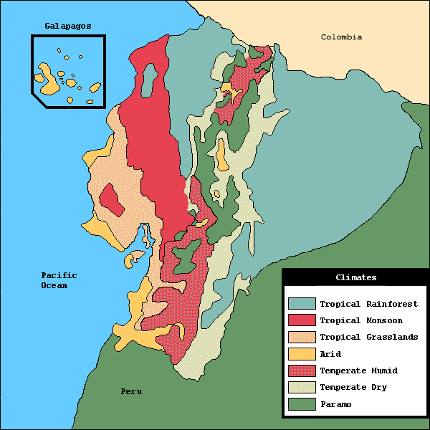
http://myweb.unomaha.edu/~mschweitzer/geog3000/maps.htm

Slide 13
Fugtige plantezoner i Ecuador
Kategori Højde over havet (m)
Evig sne 4.800 – 6.300
Páramo ca. 3.500 – 4.500
Trægrænse 3.900
Bjergskov 1.800 – 3.900
Præmontan skov ca. 800 – 1.800
Lavlandsregnskov 0 – 800
Mangrove 0 – 5

Slide 14
